Slide 1
SPECIFICKY NARUŠENÝ VÝVOJ ŘEČI
Výběr ze snímků

Slide 2
současná terminologie
specificky narušený vývoj řeči
vývojová dysfázie
specific language impairment (SLI)
specific language disorder
developmental language disorder

Slide 3
SPNVŘ
vícedimenzionální deficit ve vývoji řečových schopností dítěte
podmíněn drobným difúzním poškozením centrální nervové soustavy
způsobuje obtíže v rozvoji kognitivních, jazykových i motorických řečových schopností dítěte
(Neubauer, Neubauerová, Nohejlová, 2016)

Slide 4
zahraniční pojetí
závažná porucha expresivní a/nebo receptivní stránky jazyka
s běžným výkonem v jiných dovednostech v neverbální inteligenci
(Love, Webb, 2009)

Slide 5
klasifikace dle MKN
kategorie – poruchy psychického vývoje
(F.80 – 89)
konkrétně – specifické poruchy vývoje řeči a jazyka – F.80
F 80.1 expresivní poruchy vývoje jazyka
F 80.2 – receptivní poruchy vývoje jazyka
www.uzis.cz
Expresivní/smíšená forma (Dlouhá, Černý, 2012) – nejvyšší frekvence výskytu

Slide 6
etiologie
bilaterální difúzní kortikální léze
atypické asymetrie CNS
změny objemu mozkových hemisfér
snížený regionální průtok krve v mozku
porucha centrálního zpracování řečového signálu
genetické mechanismy
nízká porodní hmotnost
předčasný porod

Slide 7
Genetické mechanismy
Dle Dlouhé a Černého (2012) mají děti s pozitivní rodinnou anamnézou výrazně vyšší riziko pro vývojové poruchy řeči než ostatní děti.
V případě dětí, u nichž byly zjištěny poruchy percepce i exprese, je přítomné vyšší riziko perzistence poruch až do školního nebo adolescentního věku, případně se mohou vyskytnout obtíže v podobě vývojových poruch čtení a psaní.
??FOXP2, CNTNAP2

Slide 8
Dospívání a dospělost
porozumění složitým větným celkům a humoru, příslovím, ironii a „jazyku mladých“
v projevu se mohou vyskytovat obtíže s pojmovou výbavností, s přesným vyjádřením myšlenek,
vedení efektivní konverzace a organizaci vlastního sdělení
obtíže ve čtení a psaní i nepřesnosti v chápání a porozumění časoprostorovým vztahům

Slide 9
Specifika ve vývoji dítěte s vývojovou dysfázií
Předřečová fáze
obtíže se sáním, polykáním
omezené reakce na zvukové podněty z okolí
chybí broukání a žvatlání
redukovaná hra se zvuky
sporadické navazování a udržování očního kontaktu
snížená neverbální reaktivita – úsměv
velmi pomalý přechod k porozumění řeči a verbální produkci

Slide 10
Specifika ve vývoji dítěte s vývojovou dysfázií
Vlastní vývoj řeči
12.-18. měsíc
sporadická zvuková produkce
obtíže ve vývoji porozumění řeči
neporozumění vlastnímu jménu – nereaguje na jeho vyslovení
18.-24. měsíc
markantní oslabení slovní zásoby – obtíže v pojmové výbavnosti
porozumění 1 slovu ve sdělení, instrukci
snazší porozumění se zrakovou oporou

Slide 11
Specifika ve vývoji dítěte s vývojovou dysfázií
2. – 3. rok
limity v motivaci učit se nová slova
deficity ve srozumitelnosti projevu
preference využití neverbálních prvků při komunikaci – gesta
obtíže v porozumění jednoduchým příkazům
3. – 4. rok
sporadická iniciace rozhovoru, komunikační situace
„echolalické“ opakování otázek
telegrafický charakter řeči, snížená srozumitelnost
tendence zapomínat nově osvojená slova

Slide 12
Specifika ve vývoji dítěte s vývojovou dysfázií
4. – 5. rok
obtíže s chápáním abstraktních výrazů
obtíže v konverzaci – pozornost věnovaná komunikačnímu partnerovi, porozumění otázkám
redukovaná sdělení, odpovědi
pomalé tempo učení, interference obtíží v procesu zapamatování, vybavování
5. – 6. rok
obtíže v definování pojmů – „přístup“ ke slovní zásobě
záměna zvukově a smyslově blízkých slov
obtíže s porozuměním příběhům, vtipům, hádankám a abstraktnímu jazyku

Slide 13
Možnosti vzdělávání dětí/žáků s vývojovou dysfázií
Běžná škola v režimu inkluzivního vzdělávání/ambulantní logopedická péče
Běžná škola v režimu inkluzivního vzdělávání s podporou v PO/ambulantní logopedická péče
Třída zřízená dle § 16 odst. 9
Škola zřízená dle § 16 odst. 9

Slide 14
DŮSLEDKY V.D.
RODIČE
ŠKOLA
VZTAHY
DÍTĚ

Slide 15
…ve vzdělávacím procesu…
obtíže s vyjadřováním, s přesným porozuměním zadání i s orientací a porozumění sdělení směřovanému k celé třídě
obtíže ve zvládání mateřského jazyka se mohou interferovat v rámci vzdělávání v jazyce českém, cizích jazycích i naukových předmětech (i v souvislosti s obtížemi v porozumění abstraktním pojmům, zapamatování a znovuvybavení slov a kategorizaci)
negativně ovlivněna může být i dovednost práce s textem, např. i v případě slovních úloh
ve výkonu žáka se mohou projeviti komplikace ve využití naučených pravidel a flexibilního výběru pravidla pro daný úkol
dyslexie vyskytuje u 40-50 % dysfatiků
obtíže charakteru dysortografie se vyskytují častěji, až v 70 % případů

Slide 16
RIZIKOVÉ FAKTORY VÝVOJOVÉ DYSFÁZIE
Obtíže se zvládáním řízené komunikační situace
Snížená verbální spontaneita
Obtíže s informativitou
Obtíže s vybavováním pojmů
Obtíže v syntaktickém kódování
Poruchy porozumění

Slide 17
Principy terapie
rozvoj celé osobnosti
Řečová složka
1. hloubková
2. povrchová
Dílčí složky osobnosti
percepce
motorika
orientace
apod.

Slide 18
Cíle intervence zaměřené na intenzivní zapojení rodičů do terapeutického procesu
rozvoj pozorovacích schopností rodičů
omezování tendencí k direktivnosti
učit se adaptovat komunikaci a řeč potřebám dítěte
učit se vytvářet aktivní komunikační situace
eliminovat negativní chování

Slide 19
Sledování vývoje dítěte a obava z obtíží
Komunikační proces a jeho úprava
Průběh vzdělávání
Informovanost a možnosti podpory
Akceptace obtíží – různá úroveň a přístup
Zátěž v řečovém vývoji
Zvýšené úsilí v komunikaci
Porozumění projevu ostatních x srozumitelnost vlastního projevu
Komunikační selhávání – frustrace, nepochopení…
Projevy obtíží v jiných oblastech a chování
Uvědomování si vlastních obtíží
3 osy terapie
klient
učitel
rodič

Slide 20
Rizika?
oslabení inputu
redukce možností sociální interakce – počet výzev, příležitostí trénovat a rozvíjet KK
naplnění aktivní role v interakci – komunikační chování rodiny
redukce interakcí, odpovědi s redukovaným obsahem, nadměrnou direktivností, vedením
toto jednání může být motivováno úzkostí, zklamáním, netrpělivostí a obavami spojenými s obtížemi, s nimiž se dítě potýká

Slide 21
Specifika komunikační výměny
iniciace rozhovoru – snížená verbální spontaneita
frekvence a „komunikační profit“
x
vynaložené úsilí, radost z komunikace
konfrontace s nedostatky, požadavky okolí

Slide 22
Výběr doporučení pro rodiče
Úprava tempa projevu
Zpřesnění artikulace
Zpřesnění dělení slov x souvislý tok řeči
Úprava struktury vlastního sdělení
Akcentace klíčových slov

Slide 23
Výběr doporučení pro rodiče
Podpora v očním kontaktu – dle možností
Podpora v „odezírání“ – dle možností
Výraznější využití gestikulace
Eliminace přerušených nebo neuspořádaných sdělení
Dělení množství klíčových informací na 1 větný celek
Využití klíčových slov, která dítě zná – konkrétní termíny, slova

Slide 24
Výběr doporučení pro rodiče
Formální úprava – jednotnost instrukce
Oprava a přeformulování sdělení – podobně znějící slova
Využití kontextu situace
Ponechat čas na „zpracování“ sdělení
Podpora přístupu – „nerozumím, mohu se zeptat“
Orientace v chování dítěte – zkušenost, sledování…
Nepospíchat, ponechat čas na „zpracování“ sdělení a vyjádření

Slide 25
Způsob kladení otázek
Způsob kladení otázek – proč? x jak?
Od uzavřených otázek k otevřeným …
Adaptace otázek dle aktuální situace – opora v kontextu
Ponechat dítěti možnost zopakovat si otázky, instrukce
Ověření – přeformulování instrukce

Slide 26
Kategorie – cíle LI
pragmatické
diferencovat komunikační záměry a využít různé funkce jazyka
dovolit dané osobě adaptovat se na různé kontexty a mluvčí, využít
ustálená sociální schémata (rutiny), naučit se iniciovat, rozvíjet a ukončit konverzaci, respektovat výměnu rolí, odpovídat adekvátně a informativně

Slide 27
Kategorie – cíle li
fonetické – vystavět a doplnit fonetický repertoár, korigovat výslovnost
fonologické – zlepšit srozumitelnost, redukovat chybovost ve struktuře slov
lexikální – rozšířit její objem, strukturovat slovní zásobu a zlepšit pojmovou výbavnost;

Slide 28
OBRÁZEK
reálný předmět
PSANÁ PODOBA SLOVA
ZVUKOVÁ PODOBA SLOVA
ZAŘAZENÍ POJMU DO SYSTÉMU
ZVOLENÉ KATEGORIE PRO ZAŘAZENÍ

Slide 29


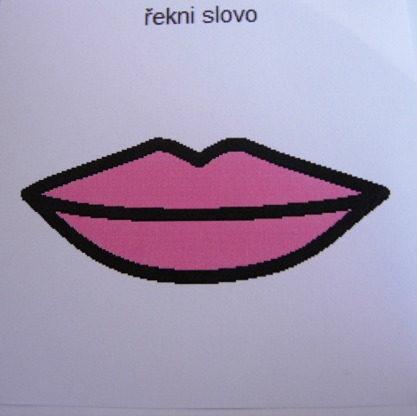
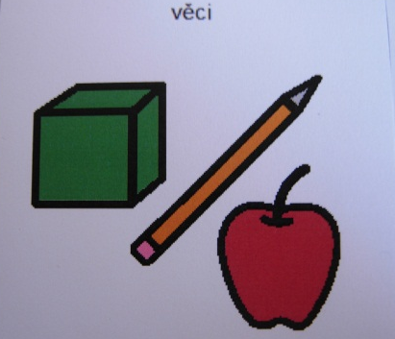
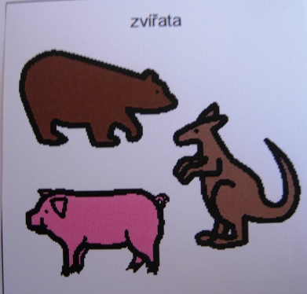
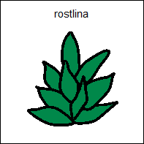
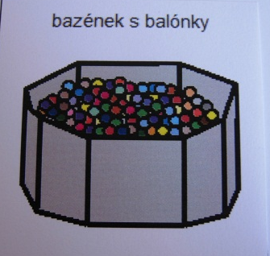
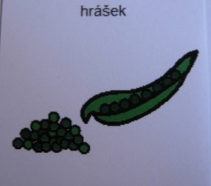
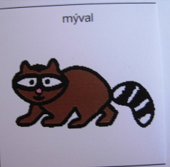
TYGR

Slide 30
USNADNĚNÍ VÝSTUPU INFORMACE
Ponechat čas na vyjádření
Obtíže s hledáním slov – funkční nápověda
Obtíže s hledáním slov při psaní – funkční nápověda
Podpora a povzbuzení při hledání slova – popis – prostředky, které může dítě využít
Korekční zpětná vazba – bez vyžadování opakování sdělení žákem
Nepřerušovat sdělení dítěte - zachytit chyby a správné znění uvést vzápětí
Dát najevo zájem o sdělení – trpělivost ☺
Podpora imitace verbálních i neverbálních prostředků komunikace

Slide 31
USNADNĚNÍ VÝSTUPU INFORMACE
Využití opravných strategií – uzavřené otázky, formulace domněnky – spolupráce s dítětem
Preference obsah x forma
Doplnit sdělení, pokud informace chybí
Povzbuzovat k účasti – hovořit navzdory obtížím – ocenit úsilí

Slide 32
TEXT – DALŠÍ PROSTŘEDEK ROZVOJE KOMUNIKAČNÍ SCHOPNOSTI
Úprava formální stránky textu
Volnější rozložení textu na stránce
Řádkování 1,5
Písmo – Arial (12)
- TimesNewRoman (14), Verdana (14)
- Comic Sans MS (14)
Ú p r a v a m e z e r m e z i s l o v y a p í s m e n y

Slide 33
DALŠÍ MOŽNOSTI – PRÁCE S TEXTEM
Využití čtenářských pomůcek
Ke zvážení – zadávání textu předem, k domácímu seznámení
Barevné označení klíčových slov a pasáží v textu
- dělení primárních a sekundárních informací
Barevně označit odstavce, v nichž jsou nejpodstatnější informace
Kratší texty ke čtení
Hlasité čtení – ke zvážení – spojit s domácí přípravou

Slide 34
DALŠÍ MOŽNOSTI PRÁCE S TEXTEM
Doplnění textu o synonyma, piktogramy ke klíčovým slovům
Doplnění textu o tabulky a schémata
Využití dataprojektoru, interaktivní tabule – společná práce
s pojmy
Dohodnout způsob, jak vyjádřit neporozumění
Vlastní kresba – schematické zachycení obsahu před shrnutím obsahu
Vysvětlivky

Slide 35
OVĚŘENÍ POROZUMĚNÍ TEXTU
Testy s variantami
Písemná, ústní odpověď na otázky
Doplňovačky
Spojování klíčových slov s obrázkem (myška, šiška, dírka)
Skládání „klíčových vět“ dle časového sledu
Přímá řeč – přiřazování k obrázkům protagonistů
Ústní a písemné shrnutí

